Slide 1
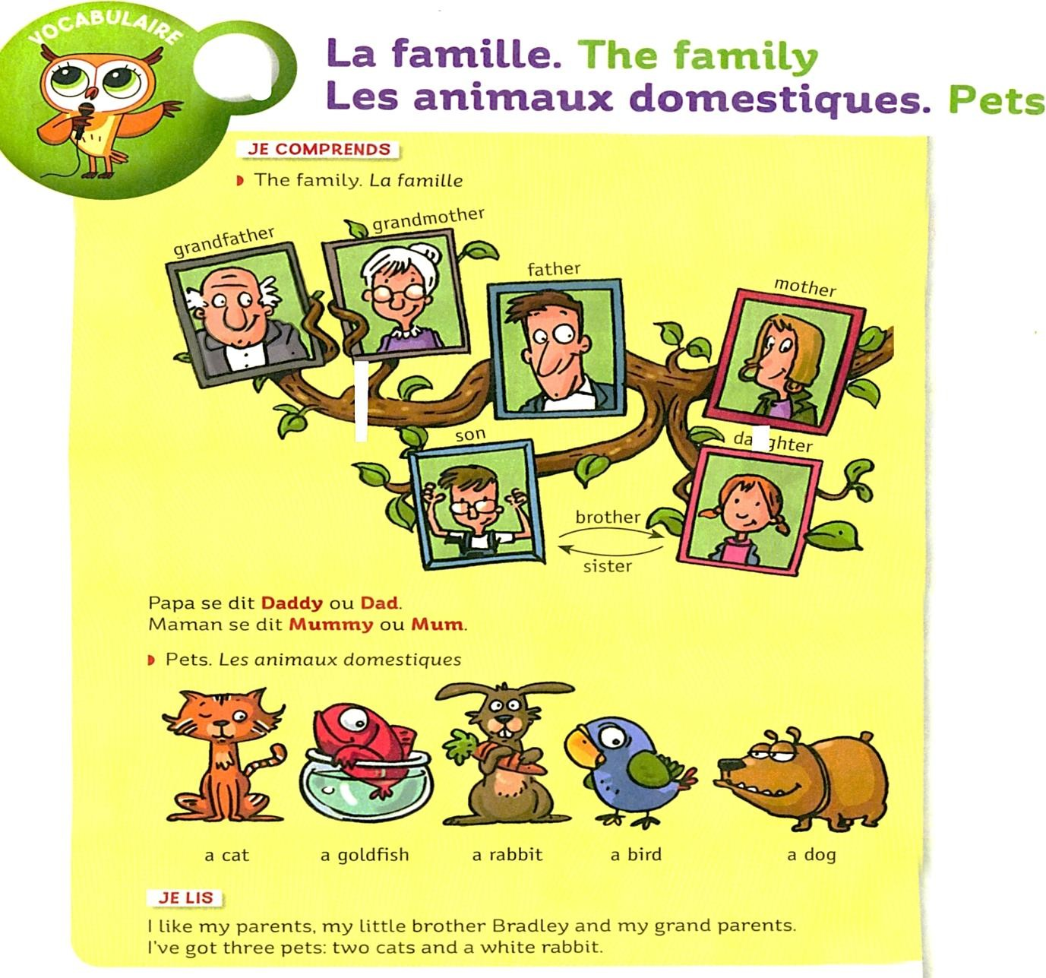
1. Mets ces lettres dans le bon ordre pour trouver les membres de cette famille.
I T R E S S : … … … … … … … … … … … … … … … … … … … … … … … … … … … … … … .. . E F H R A T : … … … … … … … … … … … … … … … … … … … … … … … … … … … … … … … . R R D F H T A G N A E : … … … … … … … … … … … … … … … … … … … … … … … … … … … . O E H T M R : … … … … … … … … … … … … … … … … … … … … … … … … … … … … … … ..
H B R E T O R : … … … … … … … … … … … … … … … … … … … … … … … … … … … … …
Anglais CE2-CM1

Slide 2
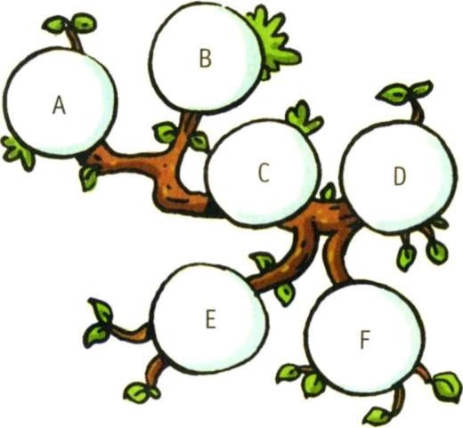
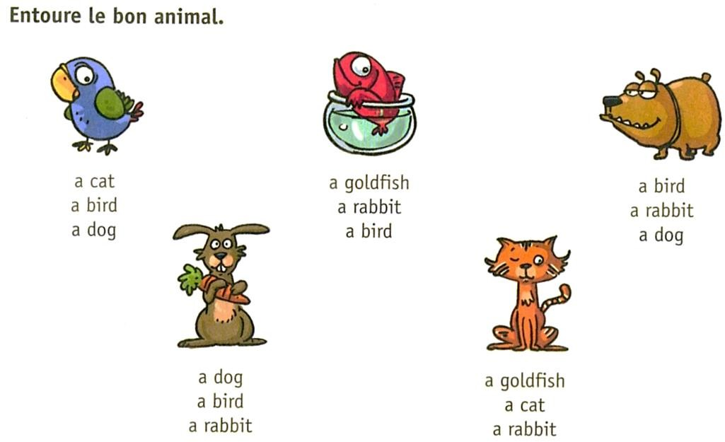
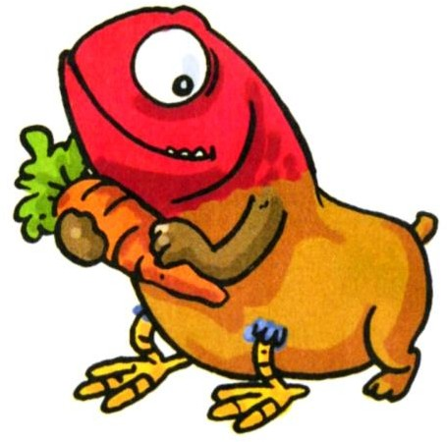
Who is who? Qui est Qui? Regarde cet arbre généalogique et réponds aux questions.
Who is A ? grandfather
Who is B?……………………………………….
Who is C? ……………………………………
Who is O? …………………………………….
Who is E? ……………………………………..
Who is F? ……………………………………….
3.
4. Cet animal est bien étrange. Il se compose d’éléments de différents animaux. Lesquels ? Écris leurs noms en anglais.
…………………………………………………
…………………………………………………
…………………………………………………
………………………………………………….
……………………………………………….
………………………………………………
………………………………………………..
Anglais CE2-CM1

